Slide 1
大中票券債券市場展望雙週報
2023/08/07
Peter Tsai

Slide 2
市場回顧
美國10y公債利率近兩周主要呈現上揚走勢，由於日本央行調高貨幣政策靈活度，且面臨惠譽調降美國信用評等加上美國財政部下半年擴大發債，推動利率上漲超過4.0%，一度逼近4.20%。後因7月就業報告縮減利率漲幅。美債10y上周五收在4.0338%。台債利率市場，因養券成本仍高，且美債利率漲幅較大，帶動台公債利率上揚，屬於補漲行情，惟漲幅有限。10y上周收盤利率為1.191%。

Slide 3
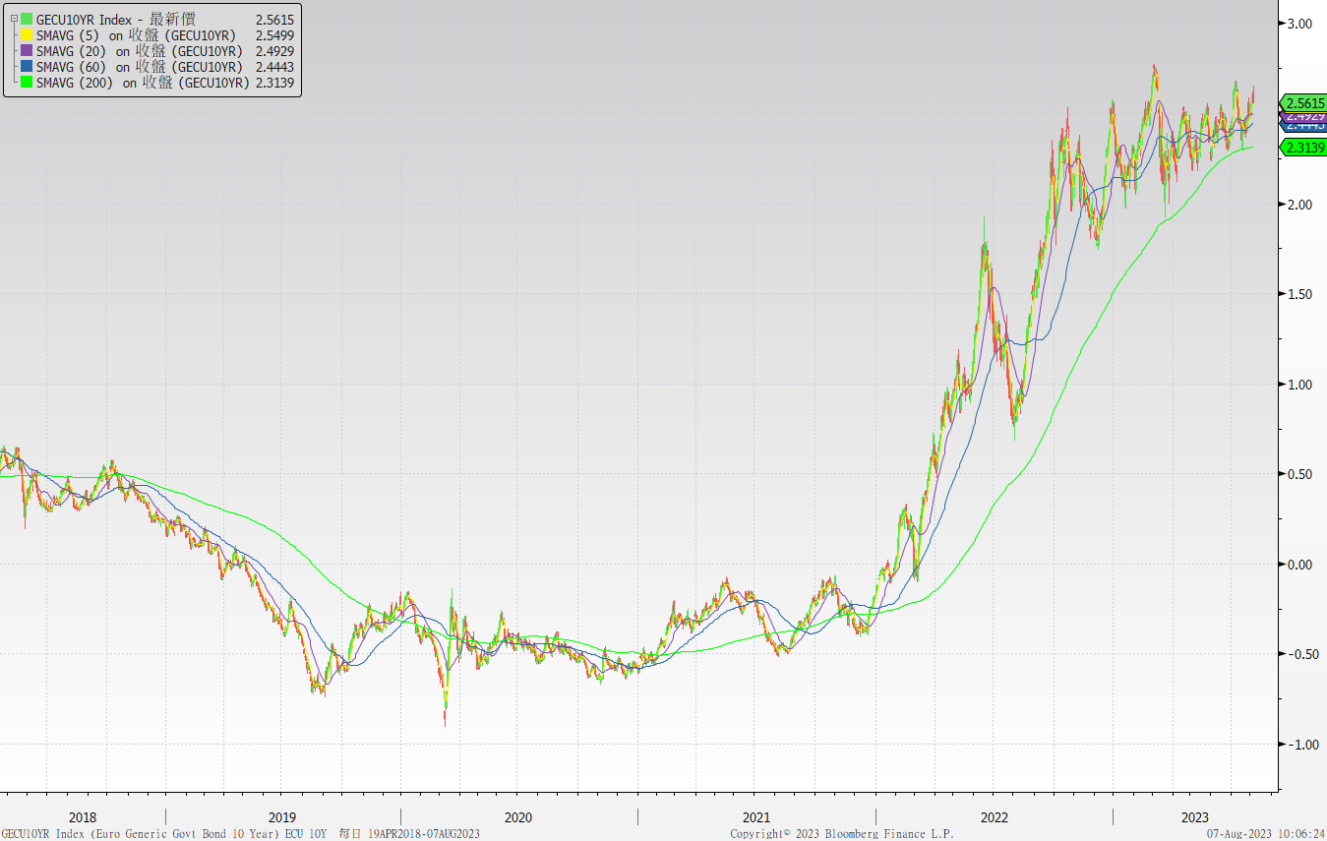
歐債十年期利率走勢圖

Slide 4
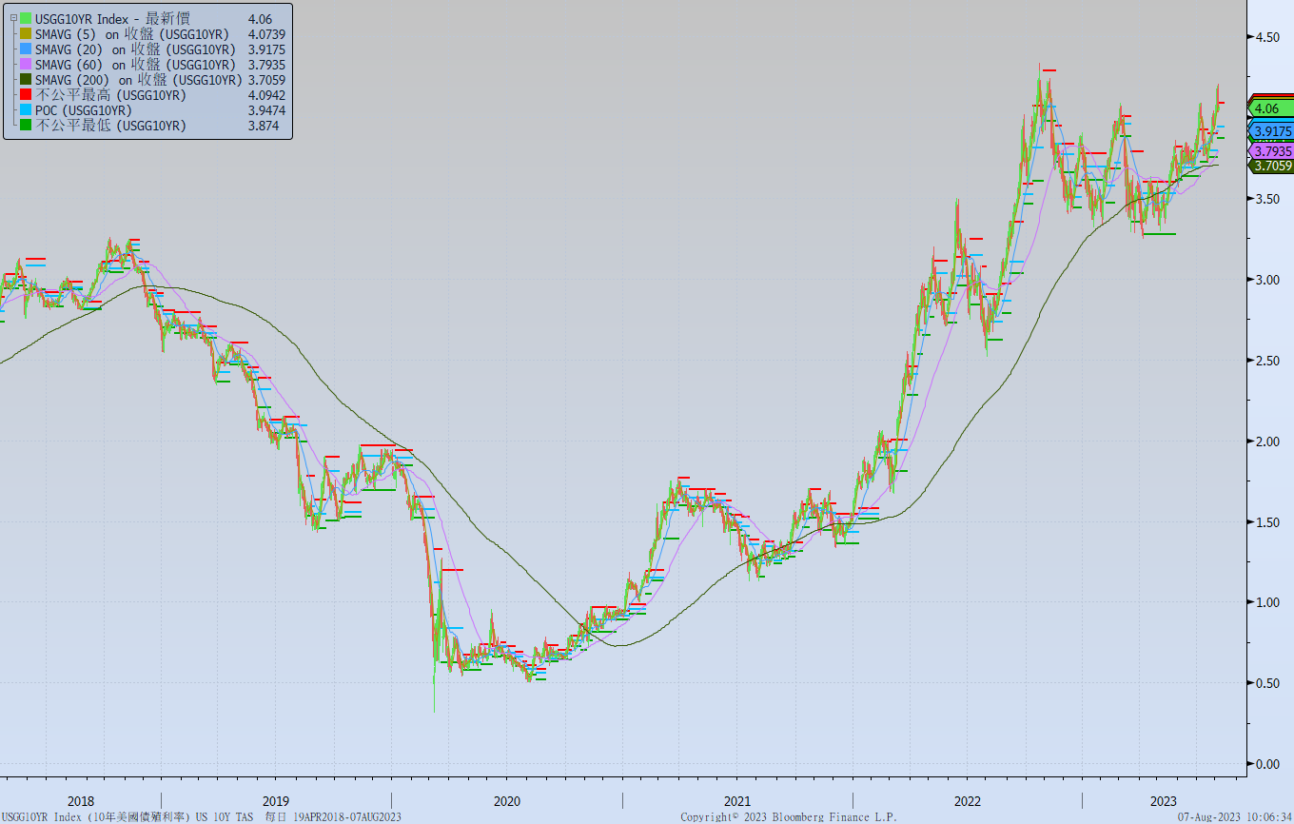
美債十年期利率走勢圖

Slide 5
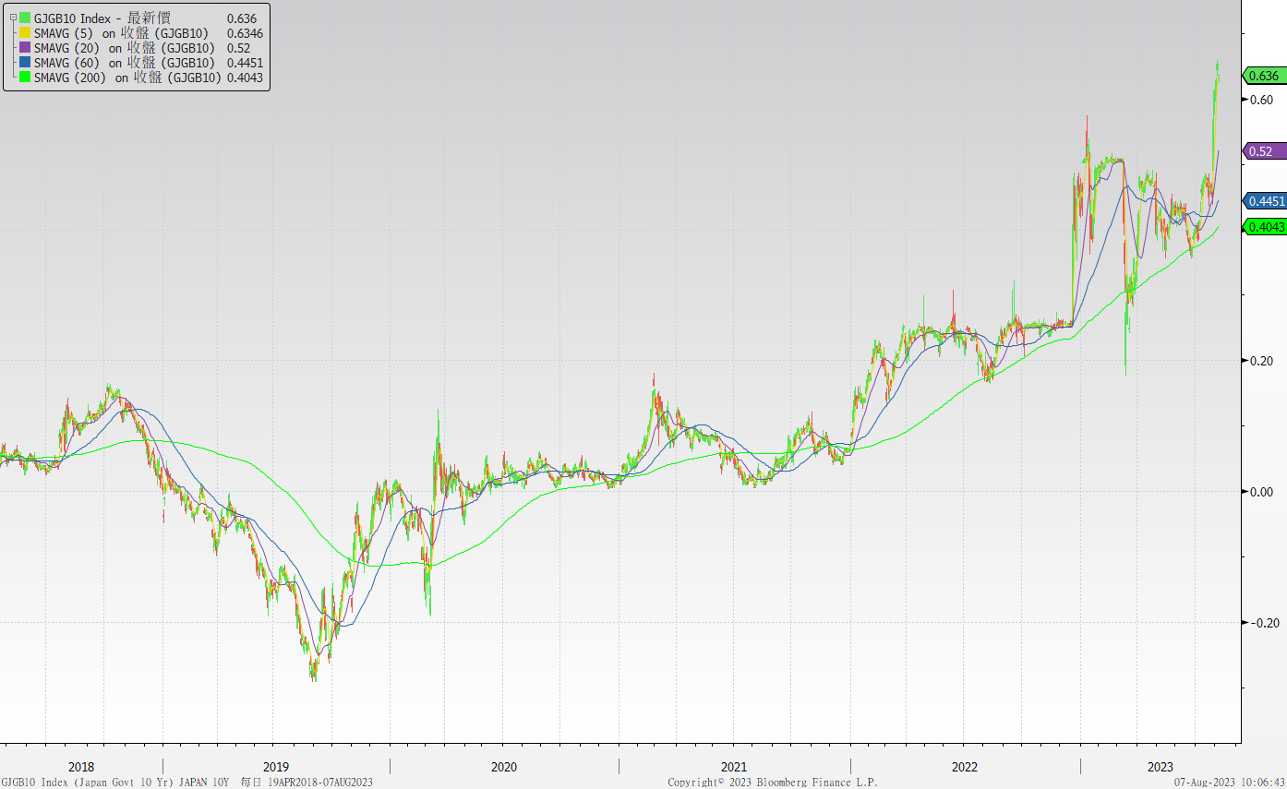
日債十年期利率走勢圖

Slide 6
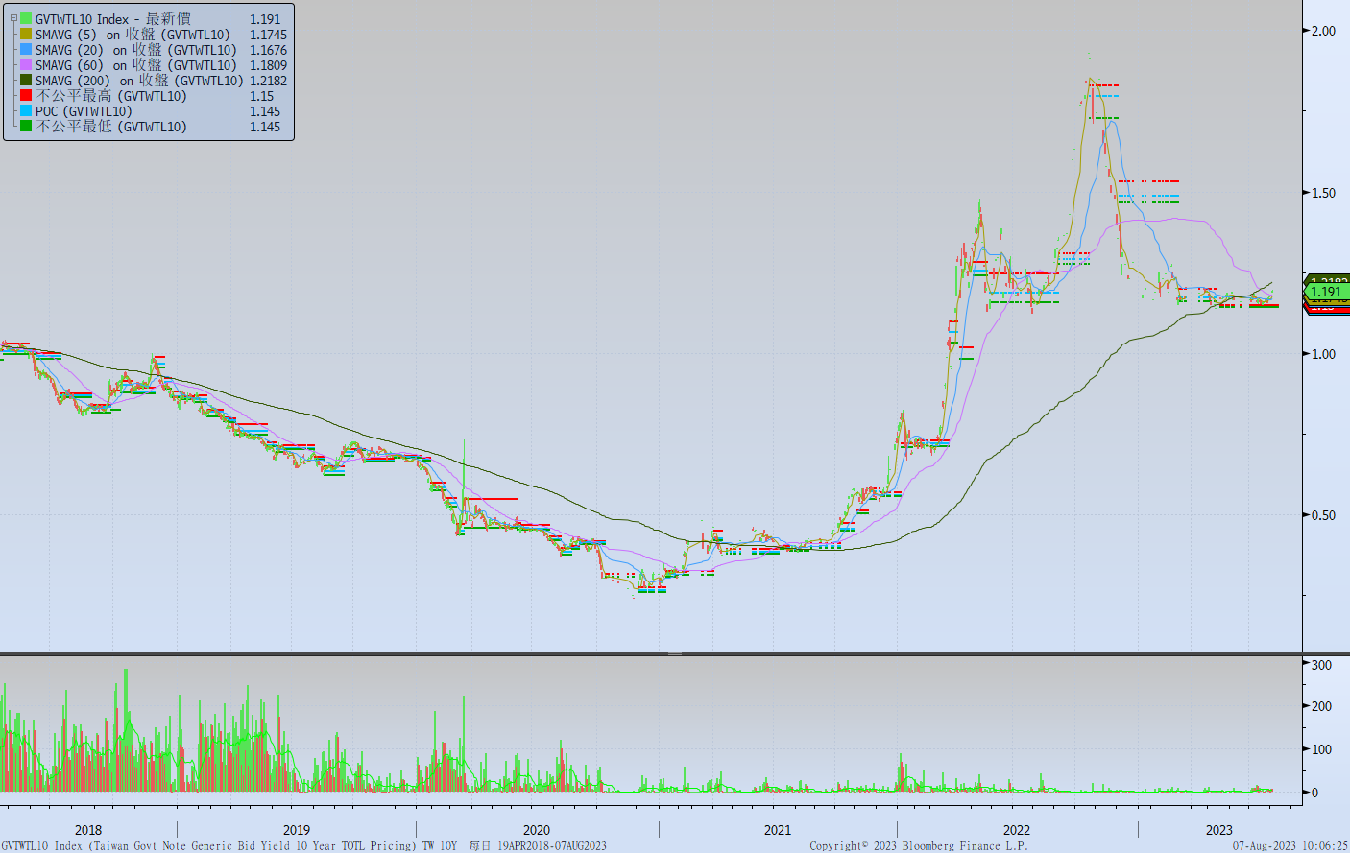
台債十年期利率走勢圖

Slide 7
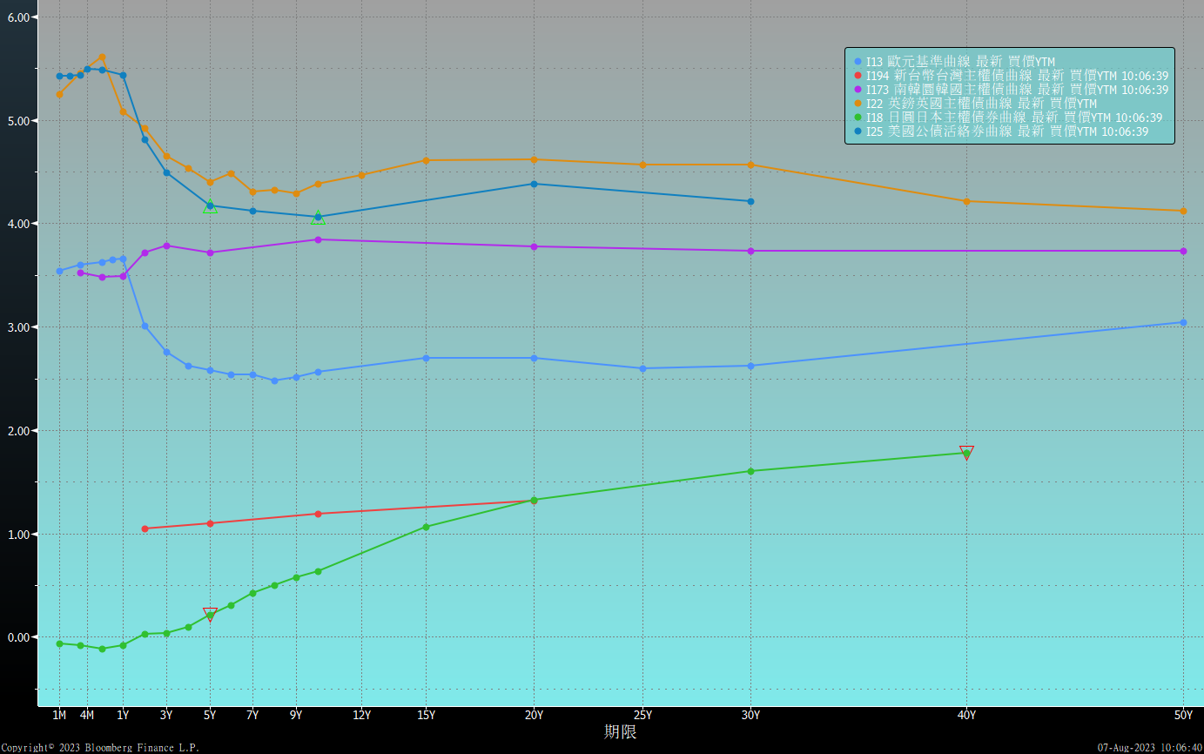
主要國家殖利率曲線

Slide 8
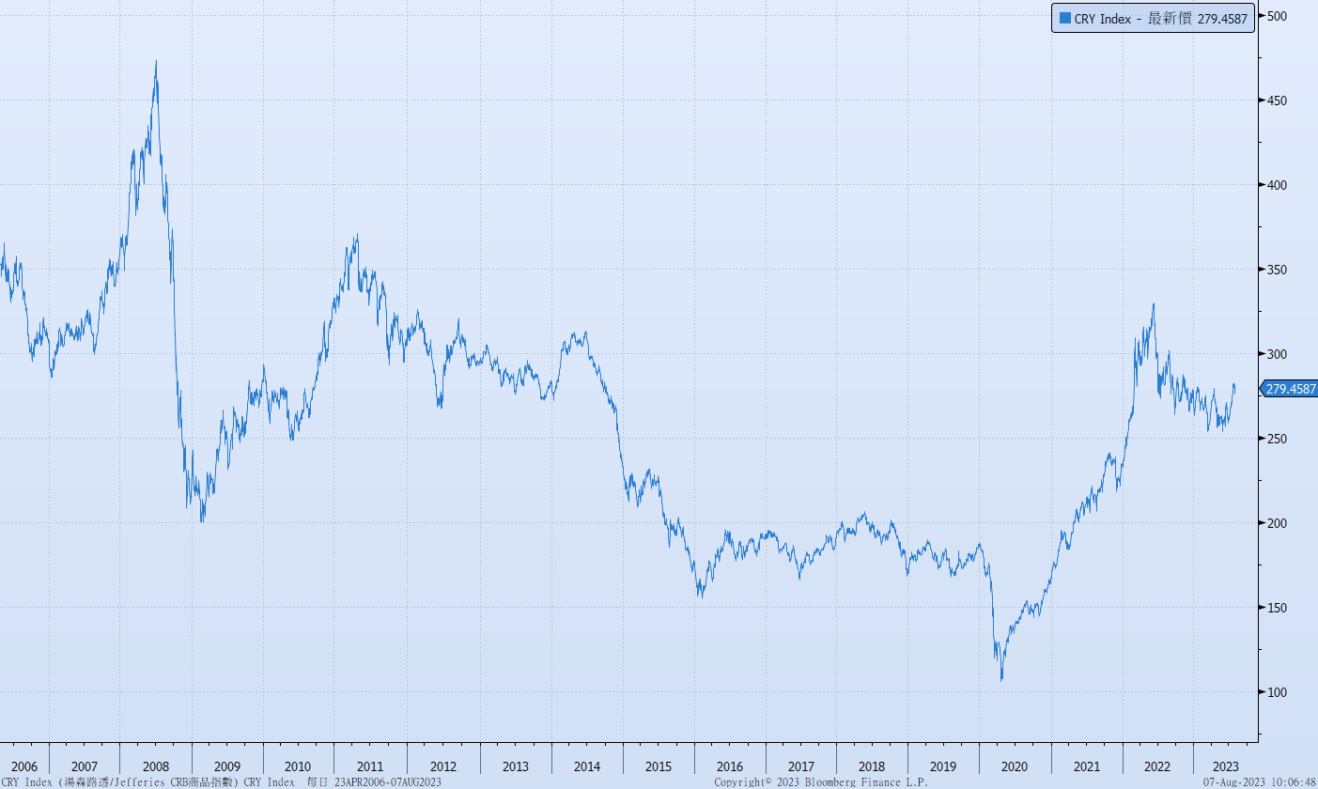
原物料指數

Slide 9
美國GDP成長率

Slide 10
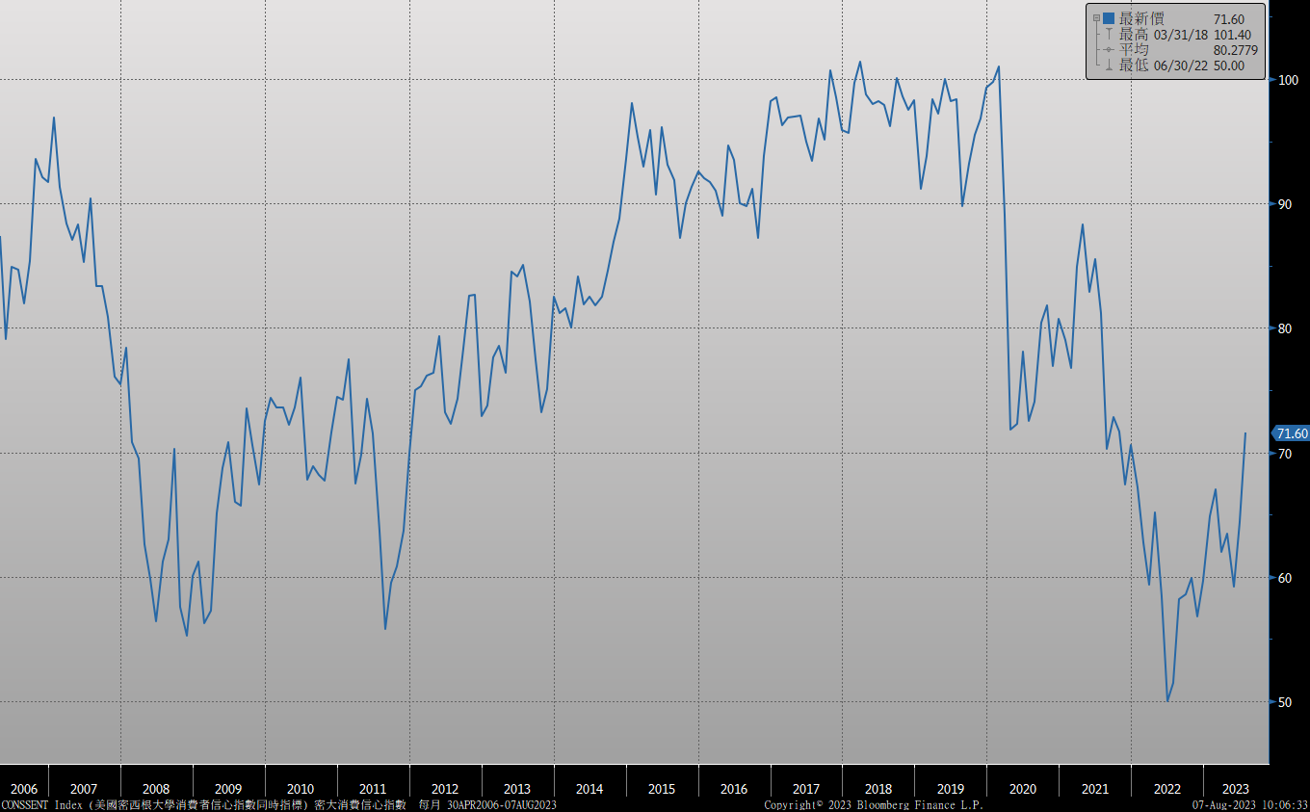
密大消費信心

Slide 11
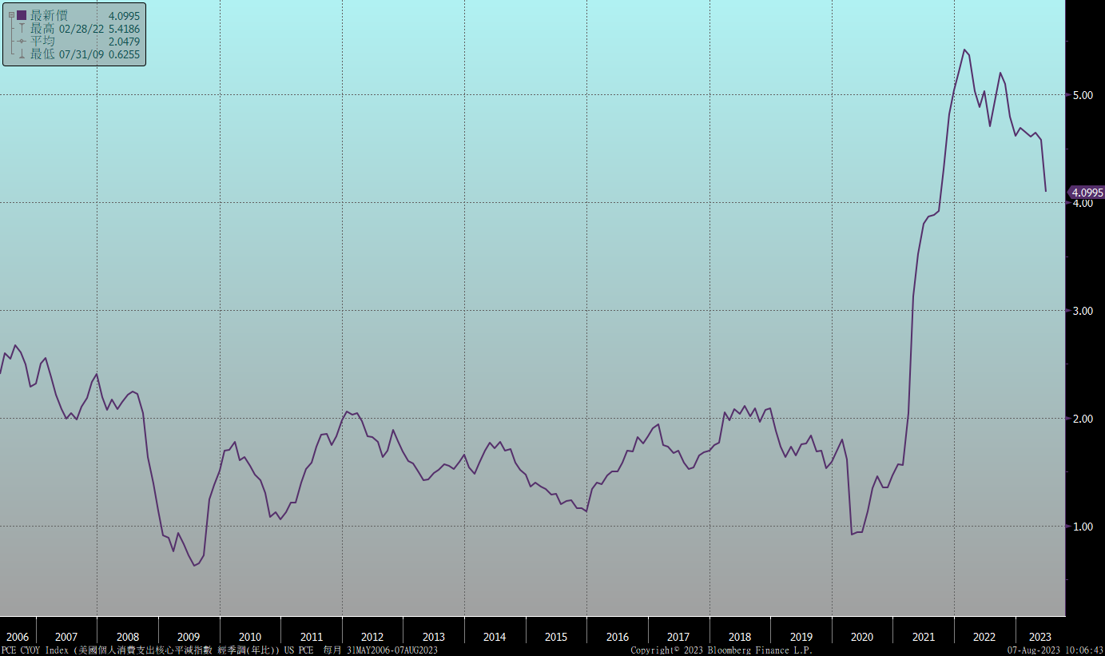
美國個人消費支出核心平減指數 經季調(年比)

Slide 12
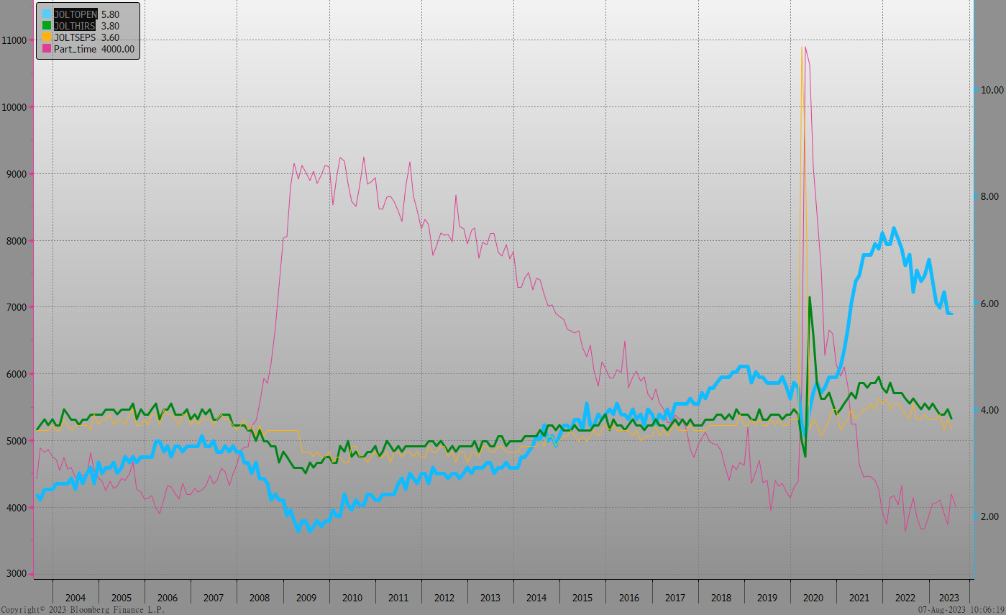
美國就業情況

Slide 13
美國新屋及成屋銷售

Slide 14
美國非農就業人數

Slide 15
經濟數據預報

Slide 16
市場展望
從利率走勢看，美債10y利率月線與季線持續上揚。在4.0%上方，有整理後再上揚的機會。
在經濟數據方面，即將公布台灣7月CPI數據，美國7月CPI及PPI數據、8月密大消費信心數據，歐元區8月ZEW數據。近期的就業報告顯示勞動市場持續降溫，通膨可望逐漸下滑，但美債籌碼面需要市場再消化。台債方面，雖然預期央行停止升息，但養券成本高，且美債利率再度收在4.0%上方，給台債市場利率帶來補漲機會，惟利率高檔區間有限。預估10y區間在1.15%~1.23%。利率交換市場，5年期利率區間在1.40%~1.55%。

